Slide 1
한국어 교육 챗봇 훈민정음
발표자 : 장 정 호
팀명 : 막내
팀장 : 201535625 장정호
팀원 : 201433758 김인아
201433885 전소연
Notes:
한국어 교육 챗봇 훈민정음을 발표할 막내조 김인아, 전소연, 발표자 장정호 입니다.

Slide 2



목 차
Ⅰ. 시스템 개요
Ⅱ. 시스템 내용 및 범위
Ⅲ. 시스템 설계
Ⅳ. 시스템 구현
Ⅴ. 결론
Notes:
저희 발표는 개요 내용및 범위 설계 구현 마지막으로 결론으로 구성되어 있습니다.

Slide 3
Ⅰ. 시스템 개요
Notes:
먼저 시스템 개요

Slide 4
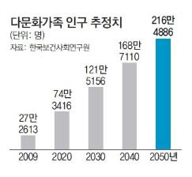
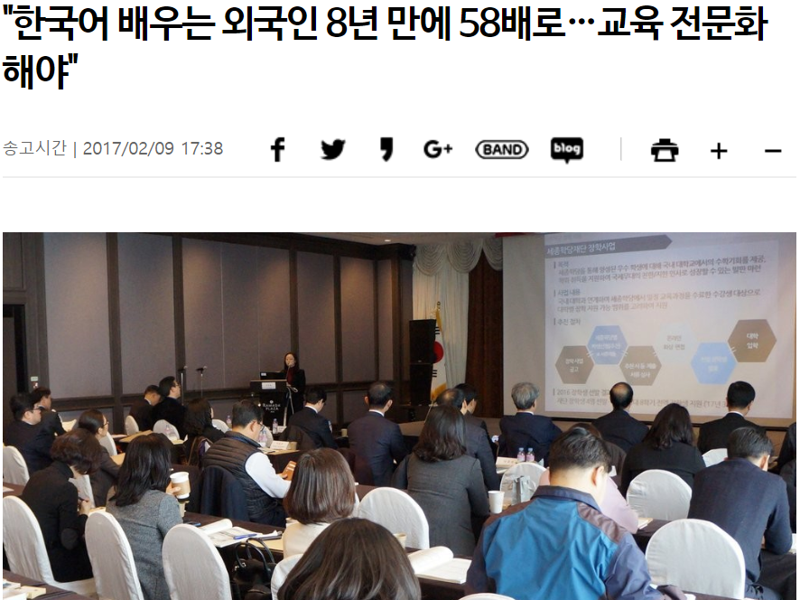
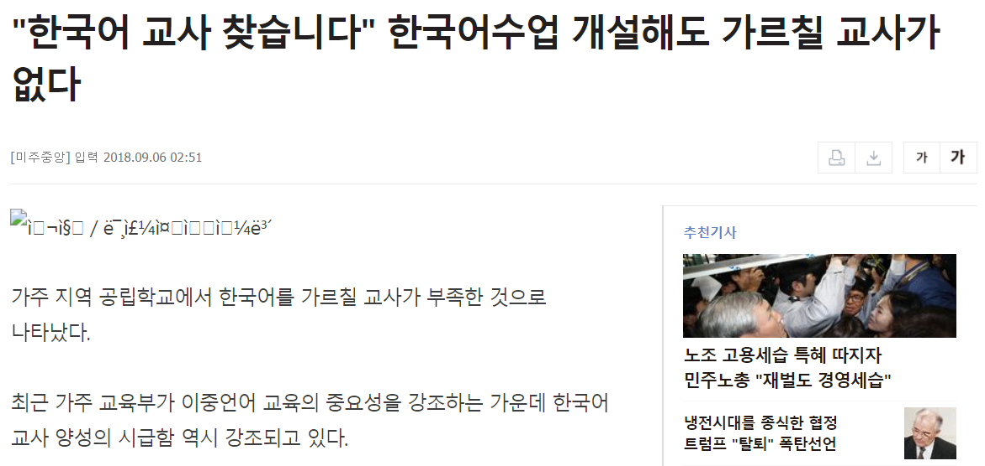
Ⅰ. 시스템 개요
※ 필요성
다문화 가정 인구 증가
외국인의 한국어 교육 수요 급증
한국인 교사의 공급 부족
01
02
03
.
교사를 대신하고, 많은 수요를 충족시킬 수 있는
한국어 교육 앱
Notes:
저희는 3개의 기사를 접했습니다. 먼저 다문화 가정 인구가 증가했다는 기사, 외국인의 한국어 교육 수요 급증 했다는 기사, 그리고 한국인 교사의 공급이 너무나 부족하다는 기사입니다. 저희는 이 기사들을 보고, 교사를 대신하면서 많은 수요를 충족시킬 수 있는 것이 무엇일까. 해서 생각한 것이 한국어 교육 앱 입니다.

Slide 5
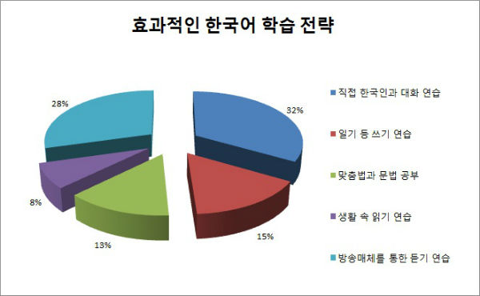
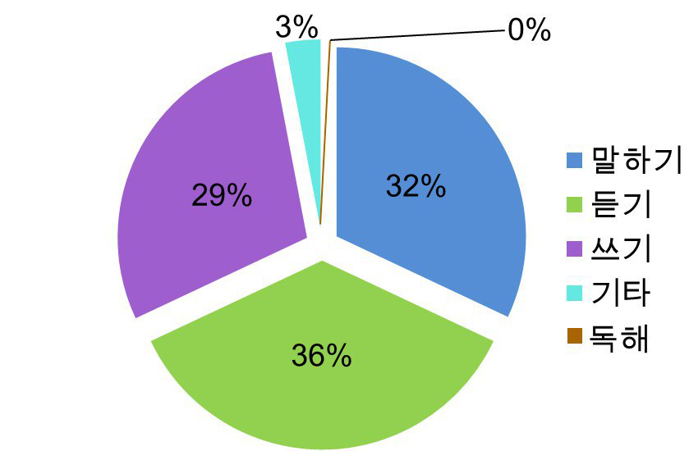
Ⅰ. 시스템 개요
※ 차별성
한국어 어려운 점
01
한국어 말하기 듣기 어려움
02
대화 연습이 효과적인 학습법
말하기, 듣기 학습이 동시에 가능한 실전 대화 학습?
앱에 챗봇을 접목시켜 보자
Notes:
하지만 이미 한국어 교육 앱들이 있는데, 그 앱들과 다른 , 독자적인 컨텐츠가 없을까 고민했습니다.
그래서 저희는 한국어가 말하기 듣기가 어렵다는 특징, 그리고 대화 연습이 효과가 좋은 한국어 학습법이라는 특징을 두고 고민하면서,
말하기 듣기 학습이 가능하면서, 동시에 실전 대화 연습이 가능한것. 챗봇을 앱에 접목시키면 어떨까?! 고 생각하였습니다.

Slide 6
Ⅰ. 시스템 개요
※ 챗봇이란?
음성이나 문자를 통해
정해진 응답 규칙에 따라
대화를 수행하는 컴퓨터 프로그램

Slide 7
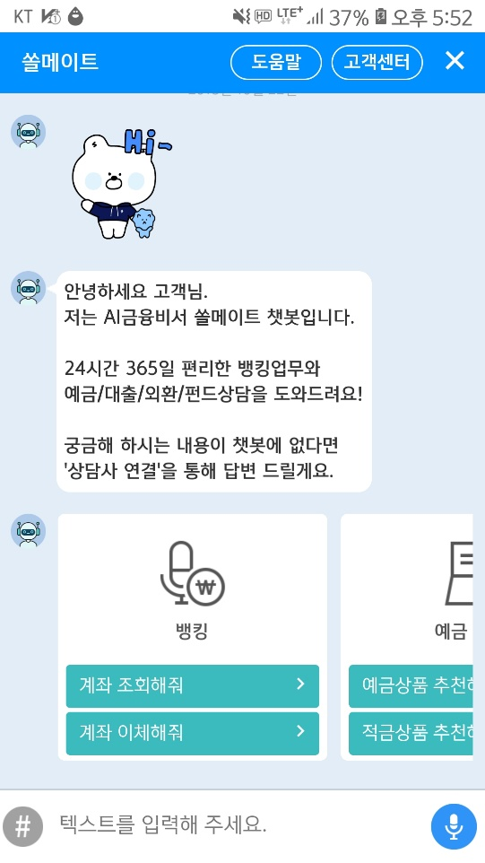
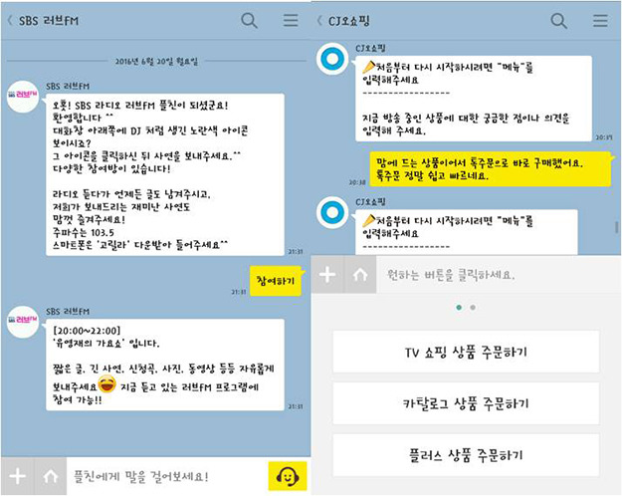
Ⅰ. 시스템 개요
※ 챗봇이란? - 사례
Notes:
챗봇은 이미 시중에 널리 사용되어지고 있습니다.

Slide 8
Ⅰ. 시스템 개요
※ 기존 시스템과의 차이점
 | 한국어 학원 | 기존 한국어 교육 어플 | 훈민정음
대본 기반 말하기 듣기 학습 | O | O | O
챗봇 회화 연습 서비스 | X | X | O
학습 준비 시간/ 가격 | 많음 | 적음 | 적음
Notes:
저희는 한국어 교육 앱에 챗봇 회화 연습 서비스를 탑재함으로써 기존 한국어 교육 앱과는 다른 차별성을 갖췄습니다.

Slide 9
Ⅰ. 시스템 개요
※ 사업성
다문화 가정 인구의 증가
한국어를 배우려는 외국인 급증
→ 한국어 교육 수요 충분
Notes:
또한 저희 서비스는 차별성과 함께 수요가 충분하므로 충분히 사업성이 있다고 할 수 있습니다.

Slide 10
Ⅱ. 시스템 내용 및 범위

Slide 11
Ⅱ. 시스템 내용 및 범위
※ 주요 기능
계획적인 학습을 위한 일별 단어학습
상황 별 대화, 드라마 대본을 통한 대본 학습
한국의 상식
단어와 상식 퀴즈
챗봇을 통한 실전 회화 학습
Notes:
저희 시스템의 주요 기능은 다음과 같습니다. 계획적인 학습을 위한 일별 단어 학습
대화, 대본을 통한 대본 학습, 한국의 상식학습, 단어,상시퀴즈, 그리고 챗봇을 통한 실전 회화 학습입니다.

Slide 12
Ⅱ. 시스템 내용 및 범위
※ 구현 챗봇
 | Rule Based Chatbot | AI Chatbot | Mixed Chatbot
구현 방식 | 질문에 대한 답을 다 짜주어야 함 | 예상 질문 & 데이터만 준비 | 미리 질문과 답 준비 컴퓨터에게 학습
성능 | 간단한 질문은 잘 처리 복잡한 질문은 처리 불능 | 질문의 의도를 완벽히 알아듣고 복잡한 질문에도 응답 | 사용자의 질문을 알아듣고 정해진 대답 실수하지 않는 챗봇
현황 | 성능이 좋지 않아 현재 거의 사용되지 않음 | 이상향 | 현재 가장 성능 좋고 널리 사용
Notes:
저희가 구현한 챗봇은 룰베이스 챗봇과 AI 챗봇 사이에 있는 단계의 챗봇입니다. 사용자가 어떤 의도로 질문을 했는지 알아들을 수 있으며, 좀더 복잡한 처리가 가능합니다.

Slide 13
Ⅱ. 시스템 내용 및 범위
※ 챗봇 특징
배운 내용을 토대로 챗봇 Learning
날씨 검색 가능
※ 챗봇 장점
배운 내용을 실전처럼 연습 가능
Notes:
저희 챗봇은 배운내용을 토대로 학습을 시켰으며, 날씨가 검색이 가능합니다. 저희 챗봇은 배운 내용을 실전처럼 연습이 가능하다는 장점을 가지고 있습니다.

Slide 14
Ⅱ. 시스템 내용 및 범위
기능 |  | 세부기능 | 담당
앱 | 단어학습 | DB에서 단어 목록을 가져오는 기능 | 김인아
 | 드라마대본 | 영상을 통해 사용자가 한국어 학습 | 전소연
 | 대본학습 | 상황 별 대화 대본을 TTS하여 통해 한국어 학습 | 김인아
 | 학습퀴즈 | 배운 내용을 토대로 한국어 단어 시험 | 전소연
 | 한국어 상식 | 한국의 다양한 문화와 상식들을 학습 | 전소연
 | UI | 전체적인 디자인 | 김인아 & 전소연
 | 한국어 대화 | STT, TTS를 이용한 챗봇 대화 | 장정호
서버 | NLU | 자체 개발 NLU, 클라우드 서비스 | 장정호
 | 서버 | 유저 관리 | 장정호
Notes:
저희는 프론트와 백엔드로 나누어 개발을 하였으며, 앱은 김인아 전소연이 주로 개발하였고, 장정호는 백엔드 쪽을 주로 개발하였습니다.

Slide 15
Ⅲ. 시스템 설계

Slide 16
Ⅲ. 시스템 설계
※ 시스템 구성도
Rest API
Notes:
저희 시스템 구성도입니다. 기본적으로 클라이언트 – 서버 구조로 되어있습니다. 클라이언트는 안드로이드를 사용했고, 서버는 Nodejs를 사용했습니다.
챗봇은 Tensorflow를 이용해 구현했으며, 유저의 대화 의도가 무엇인지 파악할 수 있습니다. 하지만 성능 이슈로 상용 챗봇 클라우드 서비스인 IBM 왓슨 어시스턴트를 일부 이용하여 챗봇의 성능을 높였습니다. 또한 날씨 정보를 받아오기 위해 기상청 api를 사용하여 날씨 정보를 가져옵니다.

Slide 17





Ⅲ. 시스템 설계
※ 모듈 구성도
서버
한국어
교육
단어 학습
상황별 대화 학습
많이 틀리는 단어 학습
한국의 상식
한국어 대본
한국어 단어 사전
사용자 데이터
챗봇 로그
한국어 대화
Chatbot
한국어 대화
음성 대화
날씨
Trained Chatbot
NLP
Logging
Input Regulation
Notes:
모듈 구성도입니다. 저희 프로젝트는 한국어 교육 모듈, DB 모듈, 한국어 대화 모듈, 챗봇 모듈로 나누어 구성을 하였습니다.

Slide 18
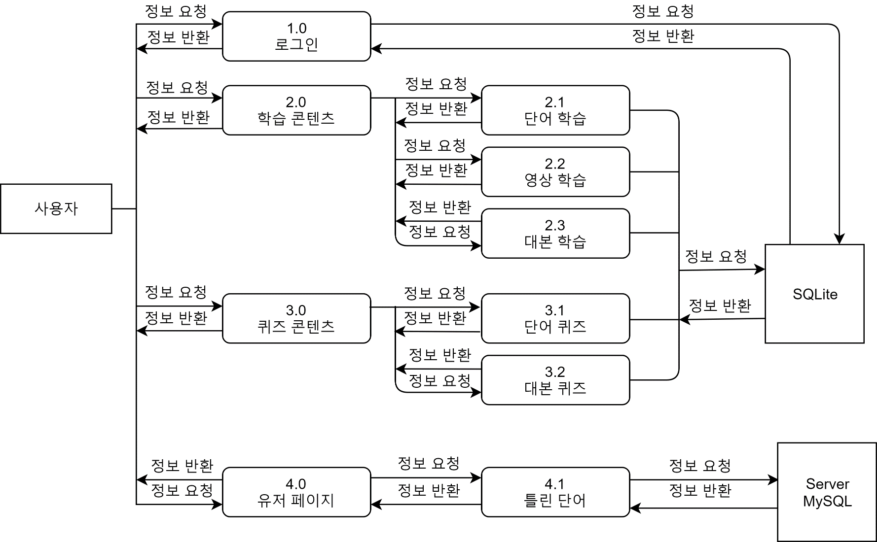
Ⅲ. 시스템 설계
※ DFD – 교육 콘텐츠
Notes:
저희 DataFlowDiagram입니다. 사용자는 로그인, 학습 콘텐츠, 퀴즈 콘텐츠를 안드로이드 DB인 SQLite에서 주로 가져오고, 유저 데이터는 서버에서 가져옵니다.

Slide 19
Ⅲ. 시스템 설계
※ DFD – 챗봇
Notes:
저희 챗봇은 사용자가 입력하면, 대화의도를 파악하고, 핵심어를 추출하고, 대답을 결정하고 로깅하는 구조로 되어있습니다.

Slide 20
Ⅲ. 시스템 설계
※ ERD
Notes:
저희 DB는 이렇게 구성되어 있습니다.

Slide 21
Ⅲ. 시스템 설계
※ 챗봇 Flow Chart
Notes:
저희 챗봇 플로우 차트 입니다. 유저가 대화를 입력하면 입력 정규화를 하고, 어떤 대화인지 판단하여 저희 자체 제작 챗봇으로 보낼지, 아니면 클라우드 챗봇 서비스로 보낼지 결정합니다.

Slide 22
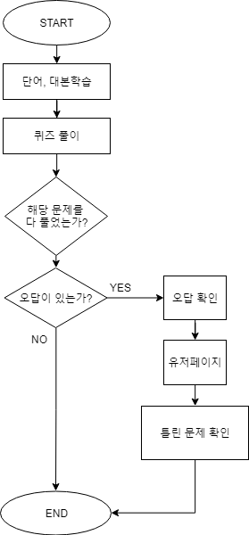
Ⅲ. 시스템 설계
※ 교육 Flow Chart
Notes:
저희 교육 Flow Chart입니다. 사용자는 단어, 대본학습 후 퀴즈를 통해서 학습을 진행합니다. 그리고 유저페이지에서 자신이 어떤 문제를 틀렸는지 확인하는 것으로 학습을 마칩니다.

Slide 23
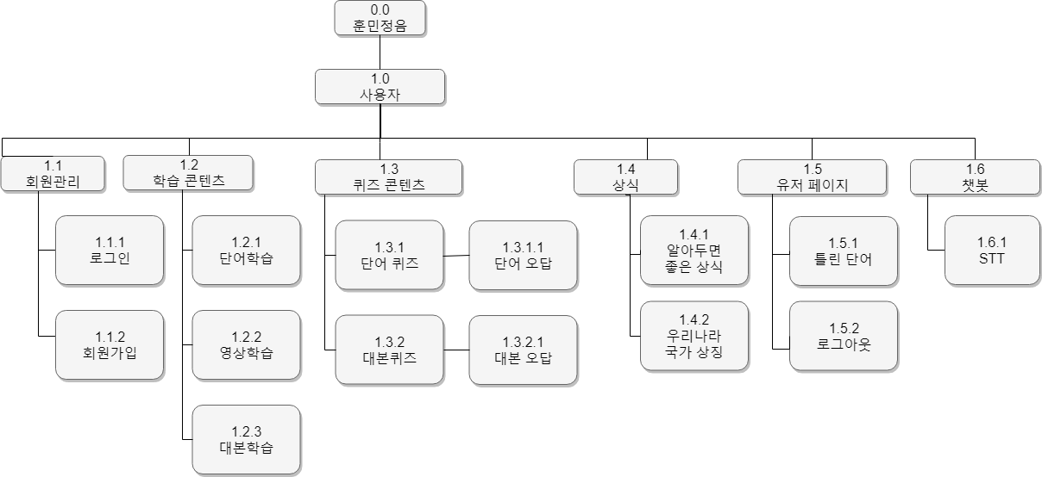
Ⅲ. 시스템 설계
※ 프로그램 구조도
Notes:
저희 프로그램은 회원관리, 학습, 퀴즈, 상식, 유저페이지, 챗봇으로 구성되어 있습니다.

Slide 24
Ⅲ. 시스템 설계
※ 모듈 개요도
기능 | 내용 및 범위 | 비고
0 | 한국어 교육 프로그램
1.0 | 한국어 교육 어플리케이션
1.1 | 회원 관리 기능
1.1.1 | 로그인 - 고객정보 일치할 시 로그인
1.1.2 | 회원가입 - 아이디, 비밀번호 등 사용자 정보 입력
1.2 | 학습 콘텐츠
1.2.1 | 단어 학습 - 카드형식으로 단어에 대한 정보 출력
1.2.2 | 영상 학습 - 영상을 통한 듣기 실력 향상하는 기능
1.2.3 | 대본 학습 - 상황별 회화학습을 제공
1.3 | 퀴즈 콘텐츠
1.3.1 | 단어 퀴즈
1.3.2 | 대본 퀴즈
1.3.1.1 | 단어 퀴즈에서의 오답 확인
1.3.2.1 | 대본 퀴즈에서의 오답 확인
1.4 | 상식
1.4.1 | 알아두면 좋은 상식 - 우측통행, 한글과 한자, 예의 범절
1.4.2 | 우리나라 국가 상징 - 무궁화, 태극기, 애국가
1.5 | 유저 페이지
1.5.1 | 틀린 단어 - 퀴즈에서의 오답이 누적되어 리스트 형식으로 출력
1.5.2 | 로그아웃
1.6 | 한국어 대화 챗봇
Notes:
저희 모듈을 이렇게 구성되어 있습니다.

Slide 25
Ⅳ. 시스템 구현

Slide 26
Ⅳ. 시스템 구현
※ 개발 환경, 언어 및 툴
구분 | 내용 | 비고
H/W | CPU : Intel(R) Core i5-4300U CPU 2.50GHz RAM : 8GB | Galaxy Note 8, LG G5
S/W | O/S : 안드로이드 (Android) Version : Android 8.0 (오레오) | -
Tool | Java Python SQLITE DB | -
Notes:
저희 시스템은 이러한 환경에서 개발하였습니다.

Slide 27

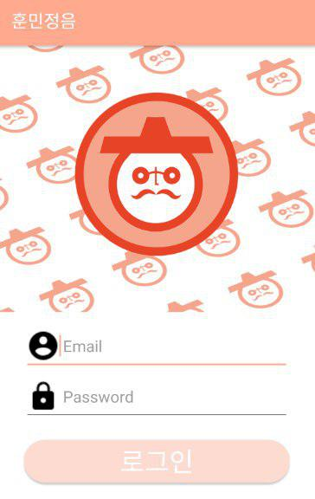
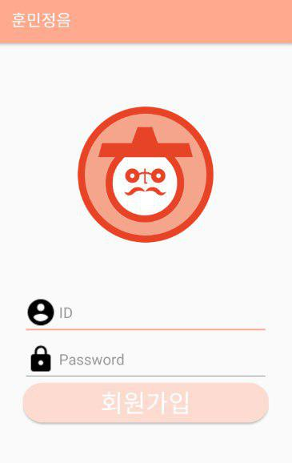
Ⅳ. 시스템 구현
※ 유저 인터페이스(UI)
시작화면
로그인
회원가입
Notes:
유저 인터페이스 입니다. 사용자는 맨 처음 시작화면으로 이 화면을 볼 수 있고, 로그인, 회원가입 한 후 학습을 시작합니다.

Slide 28

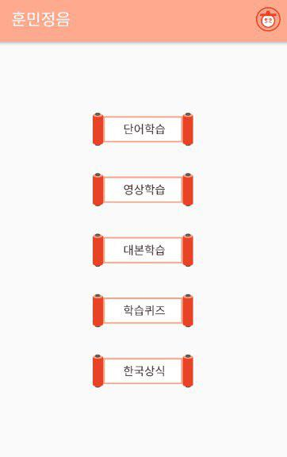
Ⅳ. 시스템 구현
※ 유저 인터페이스(UI)
콘텐츠 선택
학습 콘텐츠
Notes:
콘텐츠는 공부하기 대화하기 콘텐츠로 나누었고, 학습 콘텐츠는 단어 영상 대본 퀴즈 상식으로 구성되어 있습니다.

Slide 29
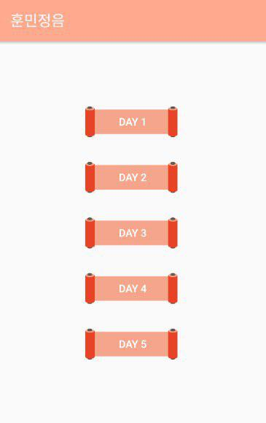
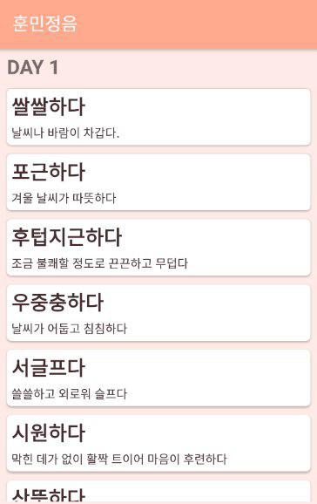
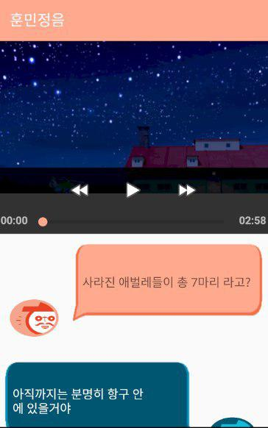
Ⅳ. 시스템 구현
※ 유저 인터페이스(UI)
단어 학습
영상 학습
Notes:
단어학습의 화면이구요, 영상학습 화면입니다.

Slide 30
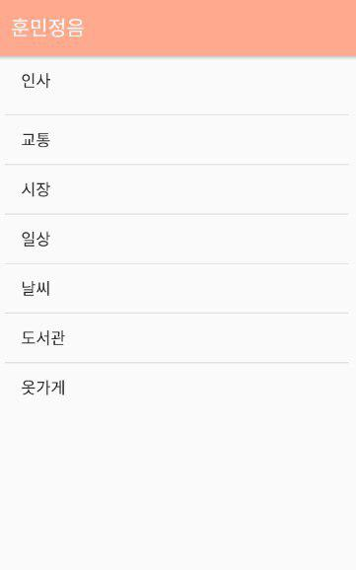
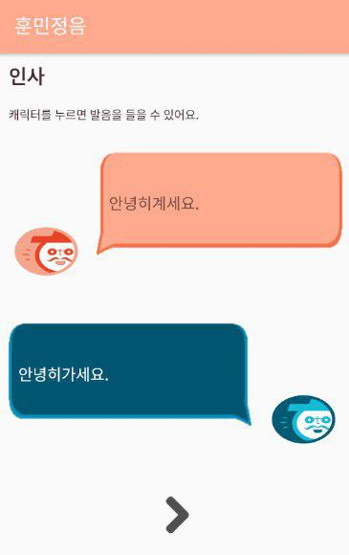
Ⅳ. 시스템 구현
※ 유저 인터페이스(UI)
대본학습
Notes:
대본학습은 외국인이 듣고 말할 수 있도록 TTS를 붙였습니다.

Slide 31
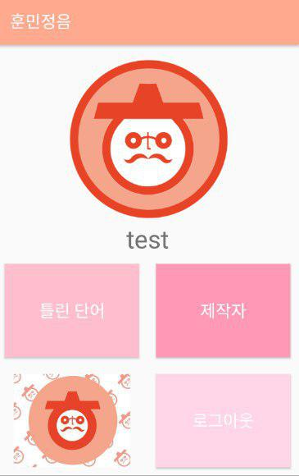
Ⅳ. 시스템 구현
※ 유저 인터페이스(UI)
대본학습
유저 페이지

Slide 32
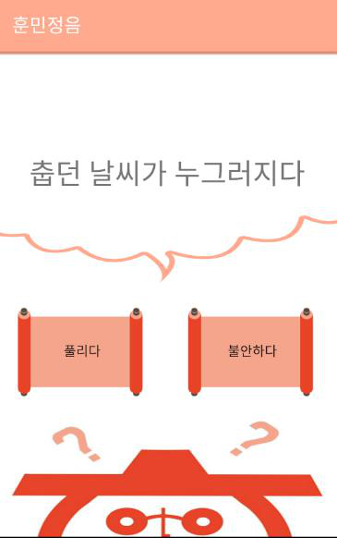
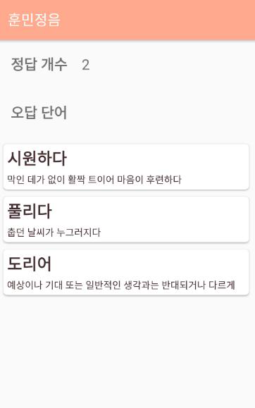
Ⅳ. 시스템 구현
※ 유저 인터페이스(UI)
단어 퀴즈
단어 오답
Notes:
단어 퀴즈화면 이구요 틀린 단어를 확인하는 화면입니다.

Slide 33
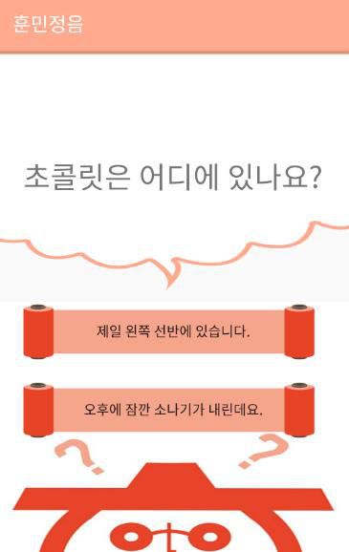
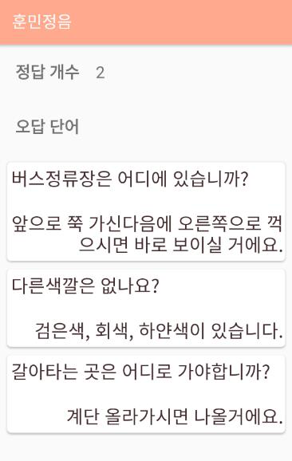
Ⅳ. 시스템 구현
※ 유저 인터페이스(UI)
대본 퀴즈
대본 오답
Notes:
대본 퀴즈 화면입니다.

Slide 34
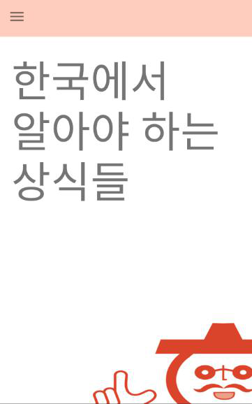
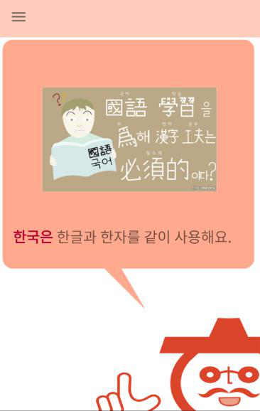
Ⅳ. 시스템 구현
※ 유저 인터페이스(UI)
한국 상식
알아 두면 좋은 상식
Notes:
한국의 상식을 학습할 수 있는 화면입니다.

Slide 35
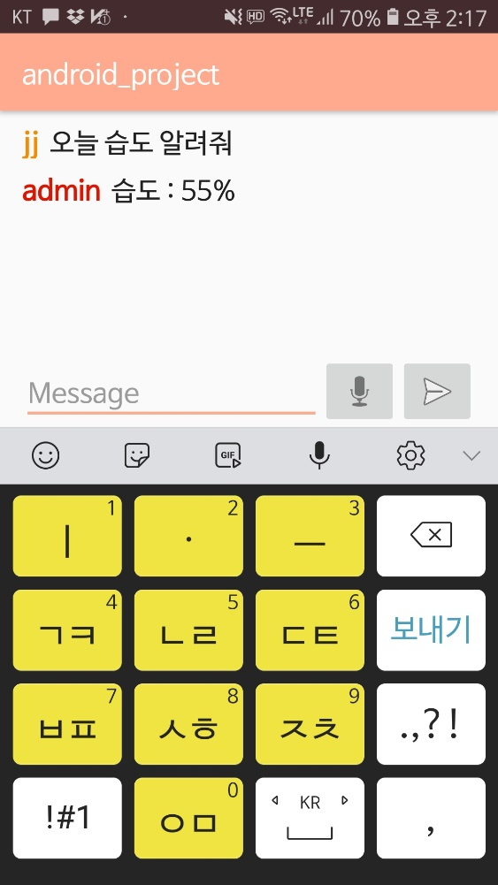
Ⅳ. 시스템 구현
※ 유저 인터페이스(UI)
한국어 챗봇
Notes:
한국어 챗봇화면입니다. 외국인은 STT를 통해 음성으로 대화 할 수도 있고, 문자로도 대화가 가능합니다. 또한 챗봇이 응답을 소리TTS 와 문자로 전달합니다.

Slide 36
Ⅴ. 결론

Slide 37
Ⅴ. 결론
한국어 교육 방법의 새로운 시도
외국인들이 적은 비용으로 효율적으로 한국어를 배웠으면 하는 바람
협업 툴 Git의 위대함을 깨달음
자연어 처리 분야 매우 어려움
Notes:
저희는 한국어 교육 방법의 새로운 시도를 하였습니다.
외국인들이 적은 비용으로 효율적으로 한국어를 배웠으면 하는 바람입니다.
또한 저희들이 협업 툴로 git을 이용하여 서로의 작업내용을 공유하고 빠르게 개발할 수 있었습니다.
또한 저희들이 챗봇을 직접 구현해보았는데요, 자연어 처리분야는 굉장히 어렵다 라는걸 깨달 았습니다.

Slide 38
Thank you

